Slide 1
Женщины и война

Slide 2
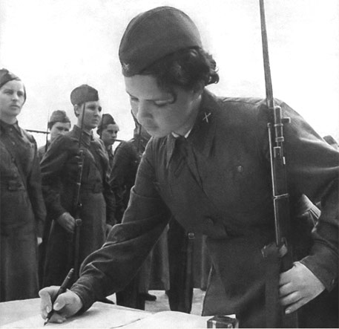

Slide 3
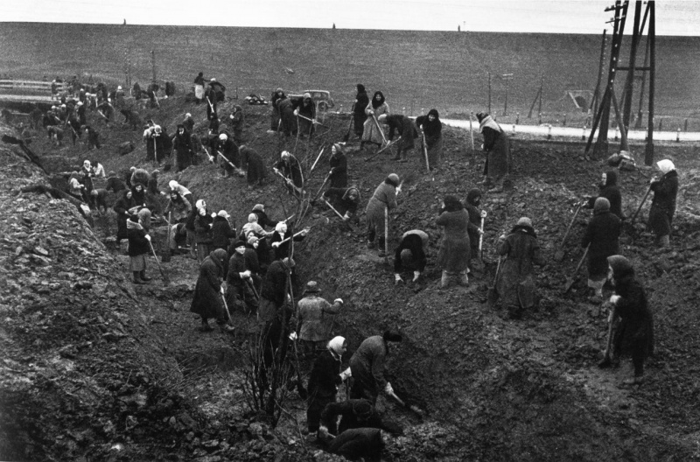
Женщины роют противотанковые рвы под Москвой осенью
1941 года.

Slide 4
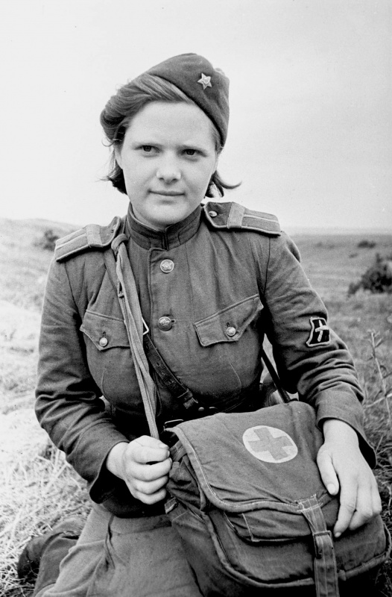
Старшина
В. Соколова, санинструктор истребительно-противотанковых артиллерийских частей Красной Армии. Орловское направление. Лето 1943 года.

Slide 5
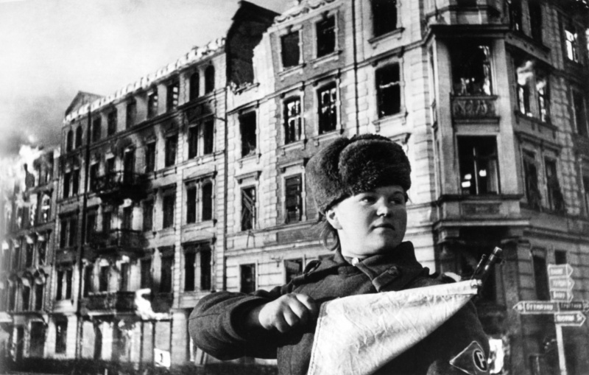
Советская регулировщица на фоне горящего здания на улице Берлина.

Slide 6
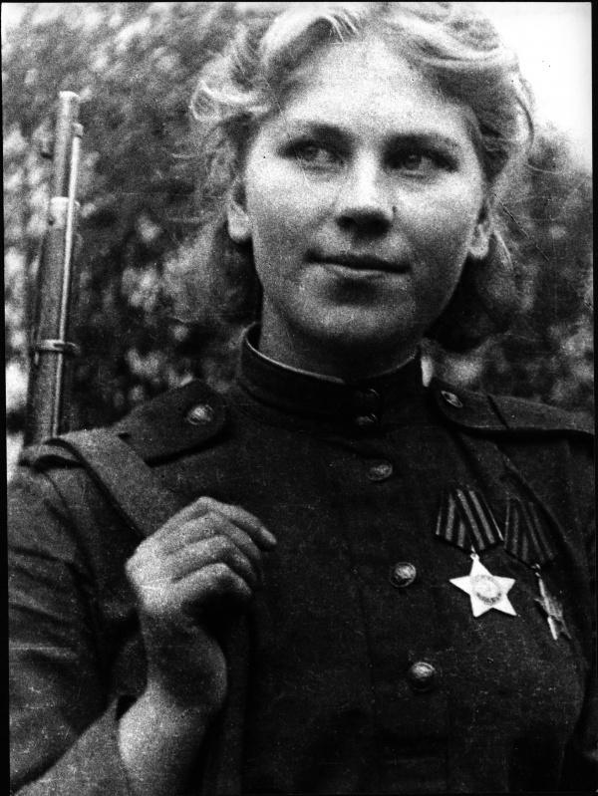
Роза Георгиевна Шанина.
Кавалер Ордена Славы II и III степеней снайпер 3-го Белорусского фронта старший сержант

Slide 7
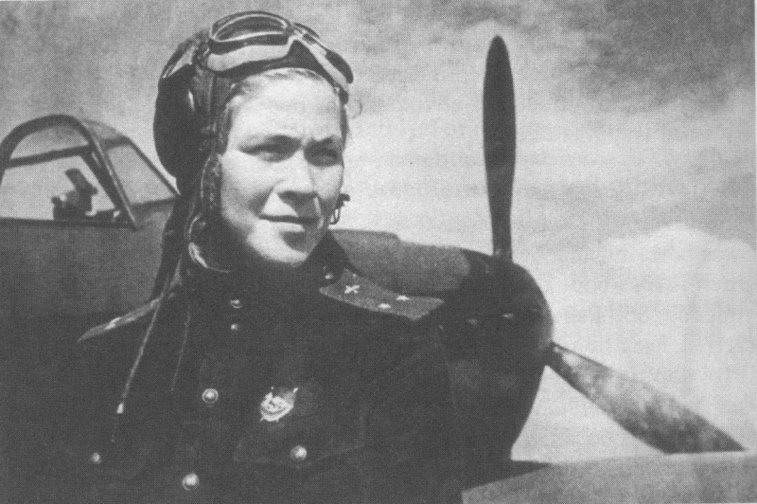
Раиса Нефедовна
Сурначевская
летчик-истребитель
586-го истребительного авиаполка ПВО лейтенант
На заднем плане истребитель Як-7. Один из наиболее памятных воздушных боев с участием Р. Сурначевской состоялся 19 марта 1943 года, когда она в паре с Тамарой Памятных отразила налёт большой группы немецких бомбардировщиков на железнодорожный узел Касторная, сбив при этом 4 самолёта. Награждена орденами Красного Знамени и Отечественной войны, а также медалями.

Slide 8
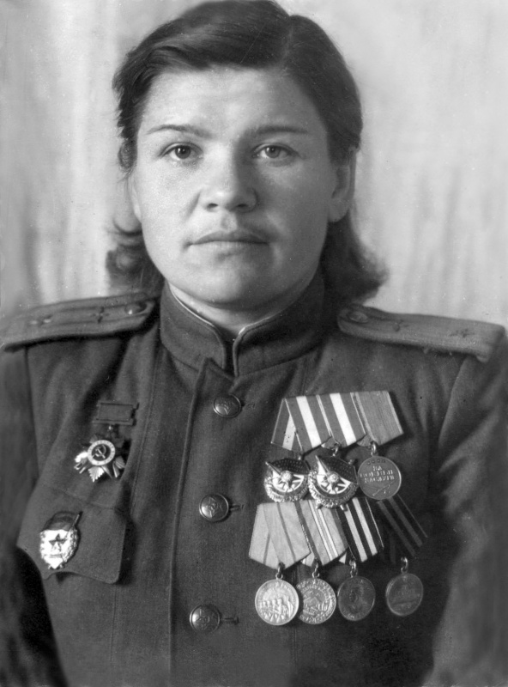
Елена Дмитриевна
Тимофеева.
Заместитель командира 125-го (женского) гвардейского бомбардировочного Борисовского полка имени Героя Советского Союза Марины Расковой
майор

Slide 9
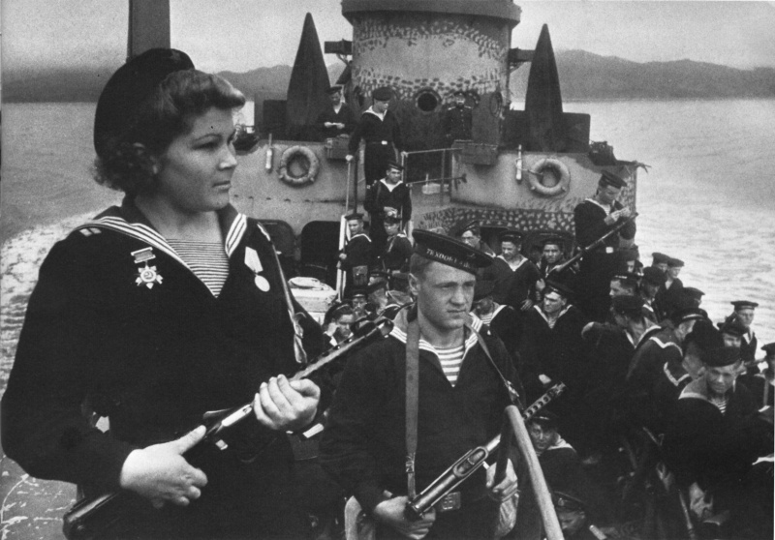
Анна
Юрченко
Моряки-десантники Тихоокеанского флота на пути в Порт-Артур. На переднем плане участница обороны Севастополя, десантник Тихоокеанского флота
Анна Юрченко.

Slide 10
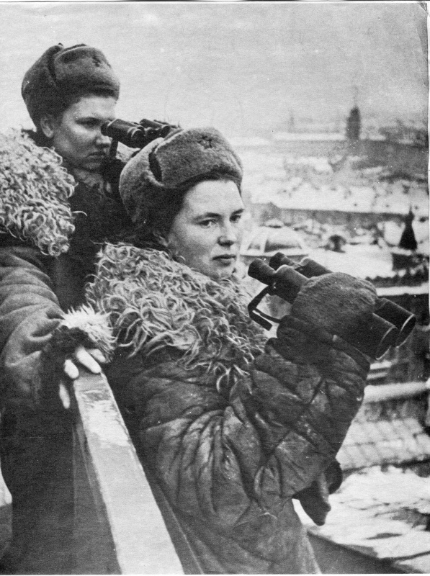
Девушки –
наблюдатели
из частей противо - воздушной обороны на крышах блокадного Ленинграда.

Slide 11
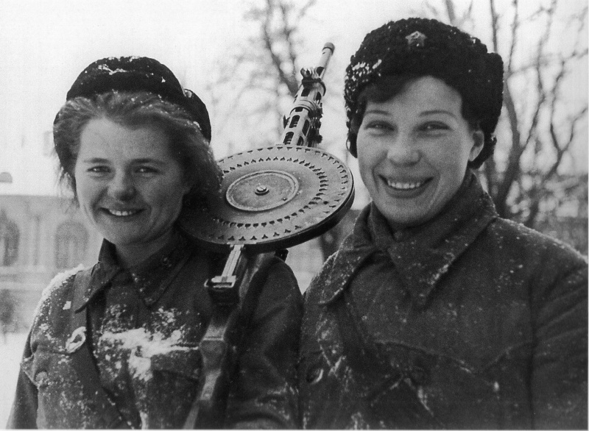
Девушки-пулеметчицы
из истребитель-ного батальона с пулеметом системы Дегтярева (ДП).

Slide 12
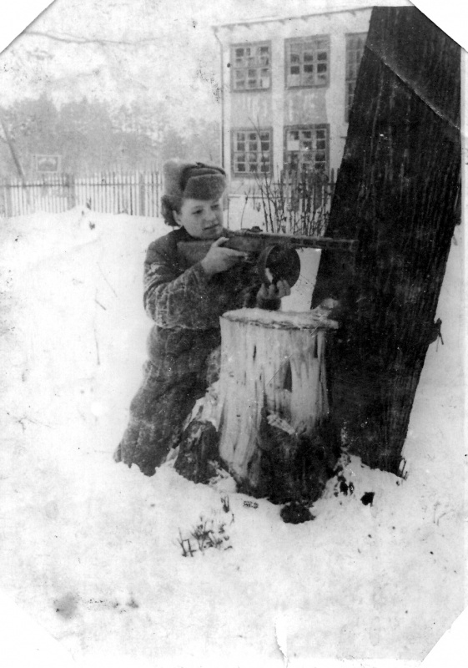
Мария Семеновна
Рухлина
(1921—1981)
Сержант НКВД
с пистолет - пулеметом ППШ-41. Служила с 1941 по 1945.

Slide 13
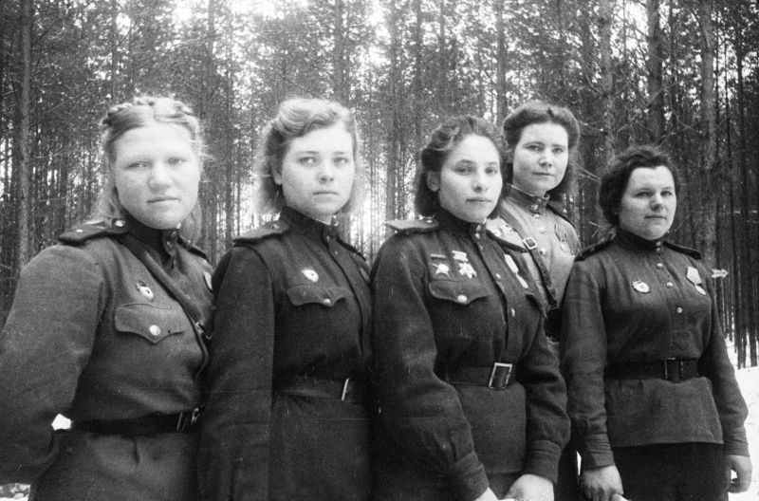
Девушки-санинструкторы 6-й гвардейской армии.

Slide 14
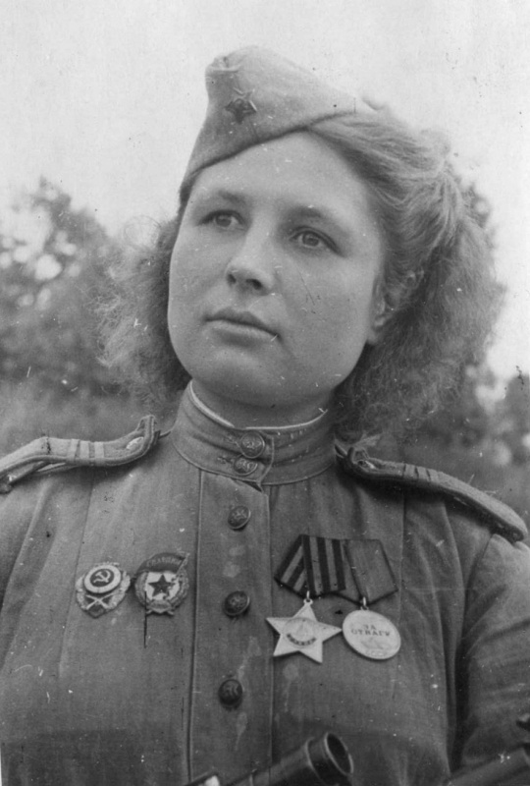
Белоусова
Юлия Петровна
Снайпер 3-й ударной армии гвардии сержант. Личный счет — свыше 80 уничтоженных солдат и офицеров противника.
2-й Прибалтийский фронт.

Slide 15
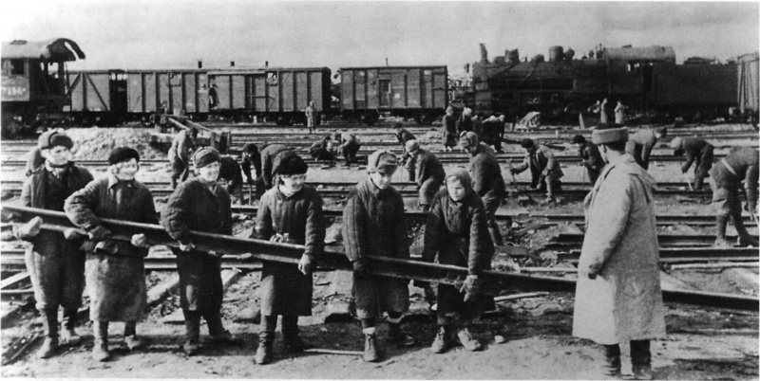
Замена рельсов на советской железнодорожной станции. На заднем плане виден состав из товарных вагонов, приспособленных для перевозки людей («теплушки») и паровоз серии «Э».

Slide 16
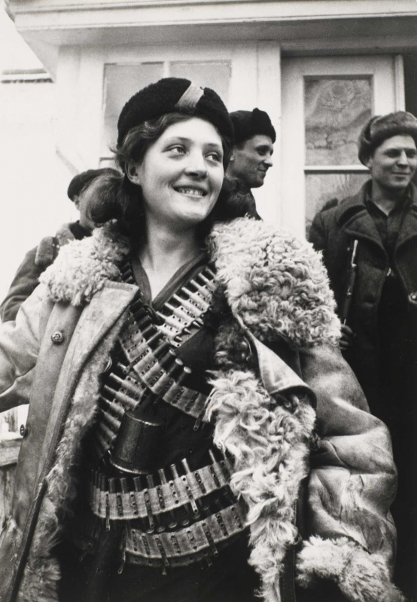
Советская
девушка-партизан.

Slide 17
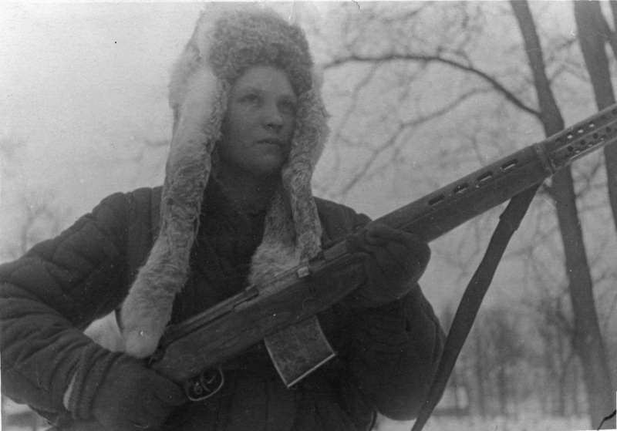
Разведчица партизанского отряда под командованием Д.Е.Кравцова. Вооружена 7,62-мм винтовкой СВТ-40 (самозарядная винтовка Токарева образца 1940 года). Погибла в гестапо в Брянске в 1943 году. В 1965 году ей было присвоено звание Героя Советского Союза.
Валентина Ивановна
Сафронова
(1918–1943)

Slide 18
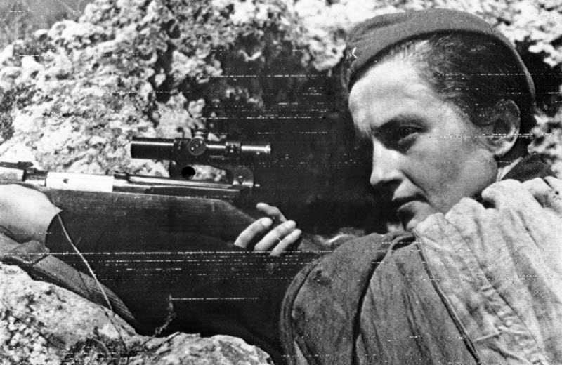
Символ и воплощение обороны Севастополя, Крым – девушка-снайпер,
Людмила Павличенко,
которая, к концу войны, лишила жизни 309 немцев, став наиболее успешной женщиной-снайпером в истории.

Slide 19
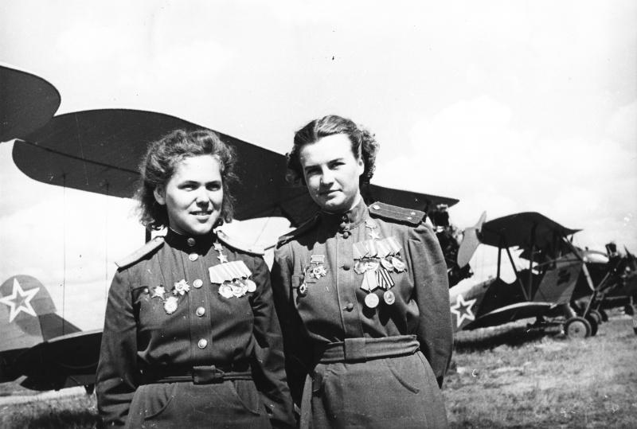
Советские летчицы из женского 46-го гвардейского
ночного бомбардировочного авиаполка,
Герои Советского Союза
Руфина Гашева (слева) и
Наталья Меклин
у самолетов По-2.
Одни из самых результативных летчиков советской военной авиации по боевым вылетам. Руфина Сергеевна Гашева (р. 1921) — штурман, за годы войны совершила 848 боевых вылетов. Наталья Федоровна Меклин (Кравцова) (1922—2005) — летчик, 980 боевых вылетов. Звание Героя Советского Союза обеим девушкам присвоено 23 февраля 1945 года. После войны обе закончили Военный институт иностранных языков.
В отставку каждая вышла в звании майора

